Slide 1

Berechnung der Grenzverteilung bei stochastischen Prozessen
www.matheportal.wordpress.com www.matheportal.com

Slide 2
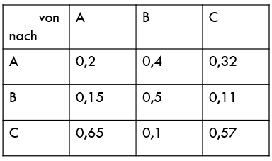
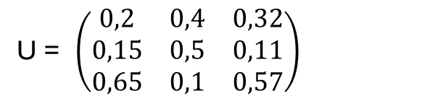
Beispiel
Drei große Mobilfunkanbieter teilen sich den gesamten Markt in einem Land. Der Anteil der Handybesitzer, die bei der Firma Alpha (A) einen Vertrag haben, liegt bei 25%, der Anteil der Firma Beta (B) bei 40% und der von Gamma (C) liegt bei 35%.
Das Veränderungsverhalten der Verbraucher am Ende eines Jahres zeigt die folgende Tabelle:
U = $\left(\begin{matrix}0,2 & 0,4 & 0,32 \\ 0,15 & 0,5 & 0,11 \\ 0,65 & 0,1 & 0,57\end{matrix}\right)$
Wie entwickelt sich die Verteilung auf die Mobilfunkanbieter langfristig?

Slide 3
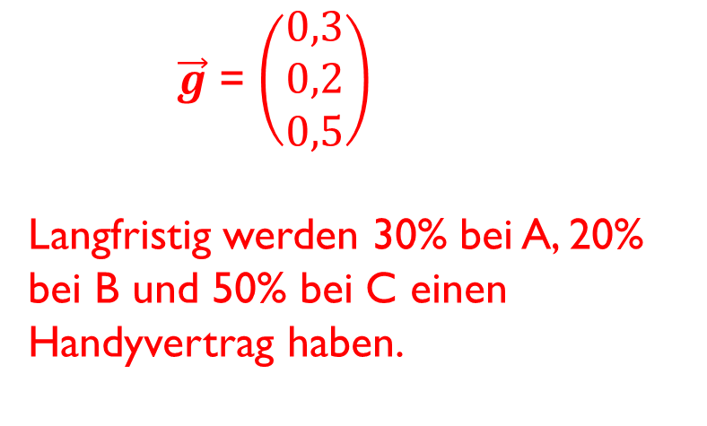
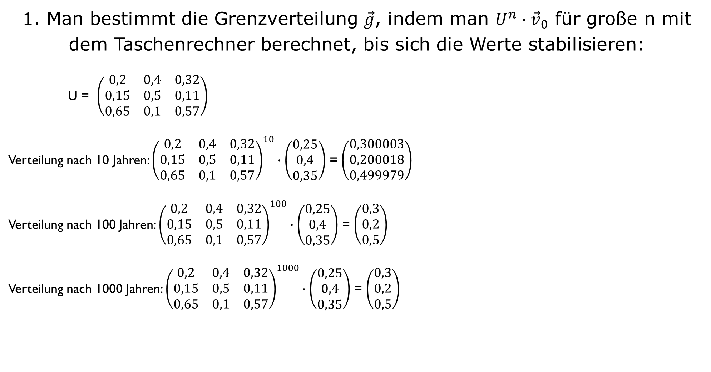
1. Man bestimmt die Grenzverteilung $\vec{g}$, indem man $U^{n}∙{\vec{v}}_{0}$ für große n mit dem Taschenrechner berechnet, bis sich die Werte stabilisieren:
U = $\left(\begin{matrix}0,2 & 0,4 & 0,32 \\ 0,15 & 0,5 & 0,11 \\ 0,65 & 0,1 & 0,57\end{matrix}\right)$
Verteilung nach 10 Jahren: ${\left(\begin{matrix}0,2 & 0,4 & 0,32 \\ 0,15 & 0,5 & 0,11 \\ 0,65 & 0,1 & 0,57\end{matrix}\right)}^{10}∙\left(\begin{matrix}0,25 \\ 0,4 \\ 0,35\end{matrix}\right)$ = $\left(\begin{matrix}0,300003 \\ 0,200018 \\ 0,499979\end{matrix}\right)$
Verteilung nach 100 Jahren: ${\left(\begin{matrix}0,2 & 0,4 & 0,32 \\ 0,15 & 0,5 & 0,11 \\ 0,65 & 0,1 & 0,57\end{matrix}\right)}^{100}∙\left(\begin{matrix}0,25 \\ 0,4 \\ 0,35\end{matrix}\right)$ = $\left(\begin{matrix}0,3 \\ 0,2 \\ 0,5\end{matrix}\right)$
Verteilung nach 1000 Jahren: ${\left(\begin{matrix}0,2 & 0,4 & 0,32 \\ 0,15 & 0,5 & 0,11 \\ 0,65 & 0,1 & 0,57\end{matrix}\right)}^{1000}∙\left(\begin{matrix}0,25 \\ 0,4 \\ 0,35\end{matrix}\right)$ = $\left(\begin{matrix}0,3 \\ 0,2 \\ 0,5\end{matrix}\right)$
$\vec{g}$ = $\left(\begin{matrix}0,3 \\ 0,2 \\ 0,5\end{matrix}\right)$
Langfristig werden 30% bei A, 20% bei B und 50% bei C einen Handyvertrag haben.

Slide 4



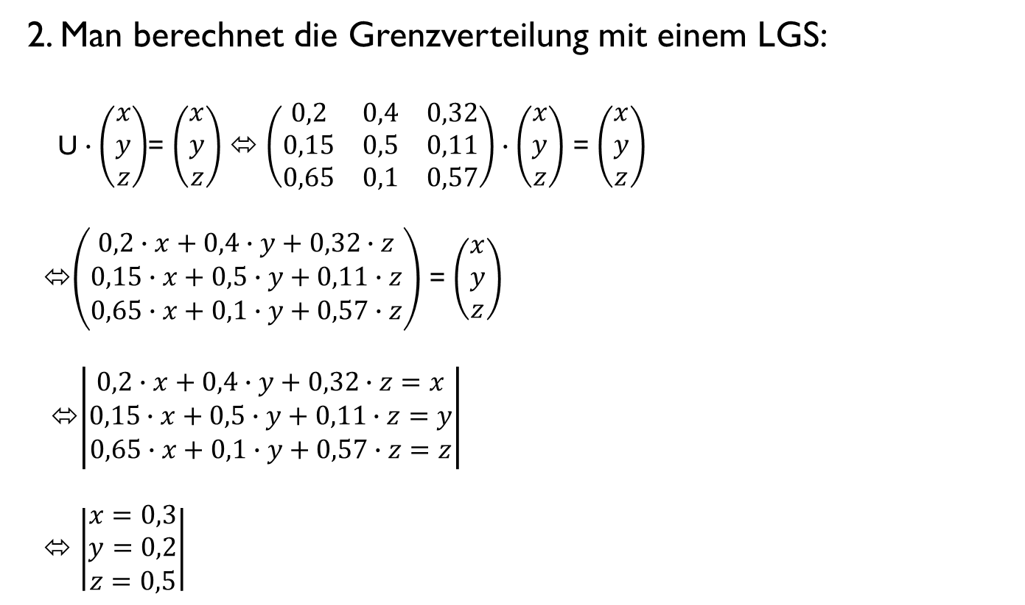
2. Man berechnet die Grenzverteilung mit einem LGS:
U $∙\left(\begin{matrix}x \\ y \\ z\end{matrix}\right)$= $\left(\begin{matrix}x \\ y \\ z\end{matrix}\right)$ ⬄ $\left(\begin{matrix}0,2 & 0,4 & 0,32 \\ 0,15 & 0,5 & 0,11 \\ 0,65 & 0,1 & 0,57\end{matrix}\right)∙\left(\begin{matrix}x \\ y \\ z\end{matrix}\right)$ = $\left(\begin{matrix}x \\ y \\ z\end{matrix}\right)$
⬄$\left(\begin{matrix}0,2∙x+0,4∙y+0,32∙z \\ 0,15∙x+0,5∙y+0,11∙z \\ 0,65∙x+0,1∙y+0,57∙z\end{matrix}\right)$ = $\left(\begin{matrix}x \\ y \\ z\end{matrix}\right)$
⬄$\left|\begin{matrix}0,2∙x+0,4∙y+0,32∙z=x \\ 0,15∙x+0,5∙y+0,11∙z=y \\ 0,65∙x+0,1∙y+0,57∙z=z\end{matrix}\right|$
⬄ $\left|\begin{matrix}x=0,3 \\ y=0,2 \\ z=0,5\end{matrix}\right|$
$$x+y+z=1$$

